Slide 1
实验七 时序逻辑电路设计
实验目的
1、掌握时序逻辑电路的设计过程。
2、了解时序电路器件的构成，用触发器设计一些简单的时序电路。
实验原理
如果电路任一时刻的输出不仅取决于当时的输入信号，还取决于电路原来的状态，或者说还与以前的输入信号有关，具备这种逻辑功能特点的电路我们称之为时序逻辑电路。
根据时序电路的时钟信号是否相同，即触发器是否同时翻转，又可以把时序电路分为异步时序电路和同步时序电路。

Slide 2
分析一个时序电路，就是要找出给定时序电路的逻辑功能。步骤如下：
1、从给定逻辑图得出每个触发器的驱动方程；
2、由驱动方程得到触发器的状态方程，从而得到时序电路的状态方程组；
3、根据逻辑图写出时序电路的输出方程。
4、根据得到的方程式画出逻辑图。
5、检查电路是否能够自启动，进行逻辑修改，实现自启动。
而异步时序电路和同步时序电路的分析方法又不尽相同，在异步时序电路中，状态发生转换时，并不是所有触发器都翻转，只有有时钟信号的才计算触发器次态，没有时钟信号的触发器保持状态不变。
如果想使电路的逻辑功能一目了然，可以用状态转换真值表、状态转换图和时序图等三种方法来表示，他们之间可以相互转换。

Slide 3
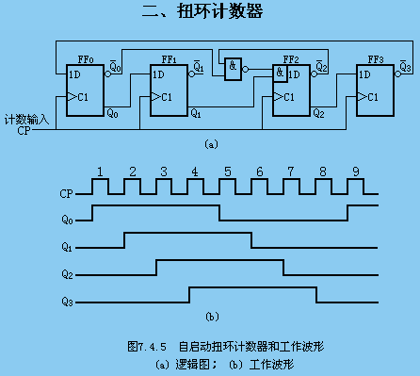
图7-1为一个四位扭环计数器和其工作波形，并且该计数器可以自行启动。
其工作状态为0000→0001 →0011 →0111 →1111 →1110 →1100 →1000 ，然后再回到0000重新开始计数。
图7-1 四位扭形计数器及其工作波形

Slide 4
实验内容
1、用D触发器7474设计一个异步减法计数器，验证功能并画出逻辑图。
2、制作任意进制加法计数器。（7进制计数器，同步）
3、用JK触发器7476设计一个九进制同步加法计数器，搭建电路验证其功能，并画出逻辑图。
4、用JK触发器和门电路设计111序列信号检测器，有一个信号输入端口X，一个输出端口Y，当X输入序列111时，输出Y=1。（可参考图7-2所示电路图，最好自己设计）
5、（选作）设计一个自动售货机的逻辑电路。它的投币口每次只能投入一枚五角或一元的硬币。投入一元五角硬币后机器自动给出一杯饮料；投入两元（两枚一元）硬币后，在给出饮料的同时找回一枚五角的硬币。（提示：把投币信号作为逻辑变量，一元的用A表示，投入为1，不投为0，五角为B，投入为1，不投为0。给出饮料和找零为两个输出变量。分别用Y、Z表示。给出饮料时Y=1，不给时Y=0；找回一枚五角硬币时Z=1，不找时Z=0。）

Slide 5
1
R
VCC
16
2
Q1
Q4
15
3
Q1
Q4
14
4
D1
D4
13
5
D2
D3
12
6
Q2
Q3
11
7
Q2
Q3
10
8
GND
CP
9
74175

Slide 6
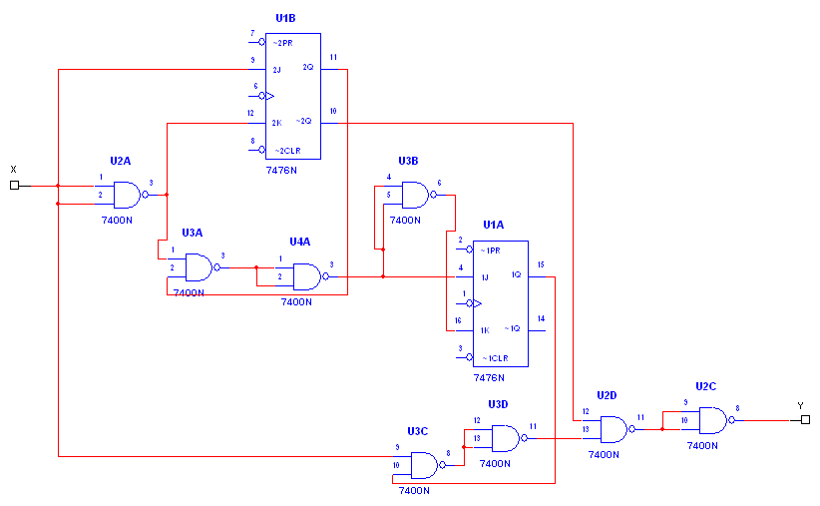
图7-2 101序列检测电路

Slide 7

每次课前预习，数电仿真软件：
下节课考核：数字音乐电路；
选做题：自动售货机：
A/B—2个按键，H代表投了0.5 or 1元；A、B输入用1个时钟clk来同步：
当clk上升沿到来时，检测A/B的状态就知道这次投了多少钱，当钱数大于等于1.5元后，给出输出。

